Slide 1
Юридическая клиника
(студенческая служба правовой помощи ПГУ)
Образование через практику

Slide 2
Что такое «Юридическая клиника»? обзор общественного мнения
«Сообщество преподавателей, адвокатов и студентов => обучение посредством действия»
«Скорая правовая помощь социально - незащищенным слоям населения»
Спасательный круг для студентов, знающих теоретически как плавать в море юридических проблем, но на практике идущих ко дну».
«Сообщество студентов-юристов и юристов опытных, смешанных в определенной пропорции для всеобщей пользы».
«Возможность для студента не начинать обучение заново после окончания ВУЗа»
«Способ лечения студента от правовой недостаточности».
«Шаг в юридическую практику».
«Форма практической тренировки студента на живом клиенте».

Slide 3

Клиническое юридическое образование
образовательная программа профессиональной подготовки социально-ориентированных юристов
реализуется
на базе юридических клиник, созданных при вузах, или некоммерческих (общественных) организациях,
где студенты-юристы под наблюдением и руководством преподавателей-кураторов безвозмездно оказывают правовую помощь лицам, не имеющим возможности обратиться к иным видам юридической помощи (как правило, категориям социально незащищенных граждан) и осуществляют правовую защиту общественных интересов.

Slide 4
Цели юридической клиники
Образовательная
(обучение практическим навыкам юридической деятельности)
Социальная
(правовая помощь, правовое просвещение и защита общественных интересов)

Slide 5
Модели клинического юридического образования
Юридическая клиника, предусматривающая работу
с реальными клиентами
на базе
юридического факультета
Структурное подразделение факультета (института, университета), в котором проходит часть практики
Юридическая клиника, предусматривающая работу
с реальными клиентами
за пределами
юридического факультета
(«ИНТЕРНАТУРА»)
Практические спецкурсы в рамках учебной программы
Факультативная программа практического обучения (по выбору студентов)
Юридическая клиника, не предусматривающая работу с реальными клиентами
(«имитационная юридическая клиника»)
Межвузовская клиника
Работа в правозащитной организации
Работа в общественной приемной органов власти, местного самоуправления и общественных организаций
Студенческая юридическая консультация
Отдельные модули, практикумы, практические занятия в рамках «традиционных» курсов
Вид обязательной практики для всех студентов

Slide 6
Виды юридических клиник
(в зависимости от круга рассматриваемых вопросов)
КЛИНИКИ
ОБЩЕЙ ПРАКТИКИ
СПЕЦИАЛИЗИРОВАННЫЕ КЛИНИКИ
По категориям дел:
По трудовым вопросам
По социальным вопросам
По правам потребителей
Экологические
По жилищным вопросам
По категориям клиентов:
Помощь несовершеннолетним
Помощь заключенным
Помощь пострадавшим в результате насилия
Помощь беженцам и вынужденным переселенцам
Помощь женщинам

Slide 7
Виды юридических клиник
(в зависимости от способа защиты интересов клиента)
Консультация и составление документов
(правовое просвещение)
Представление интересов клиента в полном объеме
вплоть до высших судебных органов и международных организаций

Slide 8
Street Law
«Живое право» («Право на каждый день») -
самостоятельное направление
клинического юридического образования;
«изучение через обучение других»
Цикл занятий по праву для широких слоев населения (не специалистов в области юриспруденции: школьников и их родителей, студентов, лиц, отбывающим наказание в исправительных учреждениях и пр.) основам юридических знаний в области защиты прав человека
Готовит НЕ учителей права, а юристов,
способных использовать и разъяснять информацию из разных отраслей права, знакомых с механизмами применения права, а также с общественными проблемами, которые данное право разрешает.

Slide 9
Преимущества клинического юридического образования в сравнении с традиционным
Дополняет традиционное юридическое образование
Использование интерактивных методик обучения
(ролевые игры, мозговой штурм, работа в малых группах)
Полноценная самостоятельная юридическая практика
(НЕ теоретическое обсуждение чужого опыта, НЕ наблюдение за работой профессионалов, НЕ помощь в юридической деятельности)

Slide 10
Схема работы юридической клиники
Практическая деятельность
Анализ работы
Обучение

Slide 11
Учебная программа юридической клиники
Серия аудиторных занятий – тренингов
по следующим темам:
Интервьюирование (первичный прием и опрос клиента)
Анализ дела, выработка позиции, консультирование, техника юридического письма (составление документов)
Правила профессиональной этики («техника безопасности» юриста-консультанта и ответственность за нарушения)
Организация клиники (правила работы, делопроизводство)
Основное обучение происходит в процессе работы по реальным делам

Slide 12
Чем полезна юридическая клиника студенту?
Реальный опыт юридической практики
Осмысление социальной роли (миссии) юриста
Углубление и развитие теоретических знаний
Коммуникативные навыки и профессиональные этические убеждения
Мотивация к обучению и избранию будущей сферы деятельности
Аналитические способности
Преимущества при трудоустройстве

Slide 13
Чем полезна юридическая клиника преподавателю?
Поддержание «практической формы»
Использование интересных и эффективных (интерактивных) методик
Развитие междисциплинарных связей
Новые возможности для обучения и стажировок

Slide 14
Чем полезна юридическая клиника для университета?
Повышение качества образования
Организация производственной практики
Подготовка кадров для преподавательской деятельности
Создание благоприятного имиджа в социальной среде

Slide 15
Чем полезна юридическая клиника для общества?
Защита прав человека
Расширение доступа граждан к юридической помощи
Правовое просвещение
Повышение качества профессиональной подготовки юристов
Экономия государственных средств на оказание юридической помощи

Slide 16
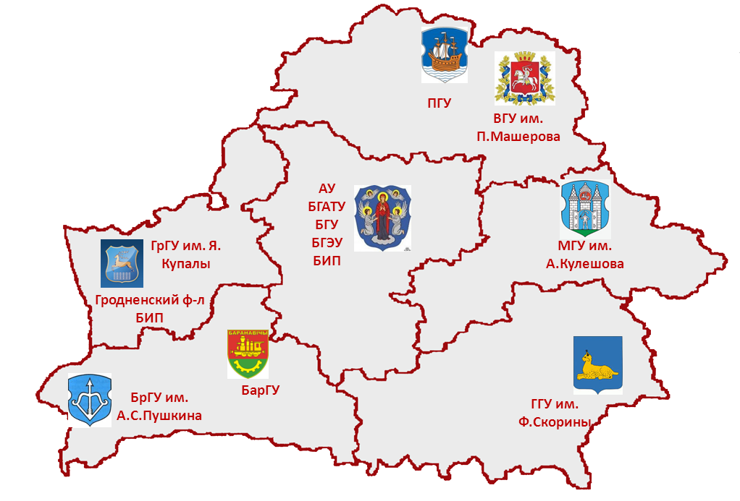
Юридические клиники беларуси

Slide 17
Юридические клиники в Республике Беларусь | Место расположения | Год основания
Юридическая клиника инновационного центра юридического образования – ГрГУ им. Я. Купалы | Гродно | 1999
Учебная лаборатория «Юридическая клиника» - БГУ | Минск | 2000
Юридическая клиника - БИП- Институт правоведения | Минск | 2000
Студенческая служба правовой помощи – ПГУ | Новополоцк | 2002
Общественная юридическая приемная по оказанию правовой помощи малоимущим гражданам Республики Беларусь – АУ при Президенте Республики Беларусь | Минск | 2002
Учебная лаборатория «Юридическая клиника» - БрГУ им. А.С. Пушкина | Брест | 2002
Студенческая юридическая консультация – БГЭУ | Минск | 2003
Студенческая учебно-научная лаборатория «Юридическая клиника» - ГГУ им. Ф. Скорины | Гомель | 2003
Региональный центр правовой помощи - МГУ им. А.А. Кулешова | Могилев | 2004
Студенческая юридическая консультация – БарГУ | Барановичи | 2007
Общественная юридическая приемная – БГАТУ | Минск | 2008
Центр юридической помощи – Гродненский филиал БИП – Институт правоведения | Гродно | 2011

Slide 18
Основные направления деятельности юридических клиник беларуси
Устное консультирование
Составление проектов юридических документов
Ответы на письменные обращения
Правовое информирование посредством сети Интернет
(www.pravoby.com , www.rebenok.by )
Street Law, в том числе специальная работа с «трудными» подростками
Составление процессуальных документов и защита интересов клиентов в суде
Представление интересов клиентов в государственных органах
Содействие в международно-правовой защите прав клиентов

Slide 19
Студенческая служба правовой помощи Полоцкого Государственного Университета
Самостоятельное структурное подразделение Полоцкого государственного университета с непосредственным подчинением ректору
Не является юридическим лицом и не преследует цели извлечения прибыли от осуществления своей деятельности
Приостанавливает деятельность на период экзаменационных сессий и каникул

Slide 20
Организационная Структура студенческой службы правовой помощи
Администратор
Наблюдатели (преподаватели)
Консультанты
(студенты 3-5 курсов)
Консультативный совет во главе с председателем
Помощники консультантов
(студенты 2 курса)

Slide 21
Структура деятельности студенческой службы правовой помощи
Общественная приемная по оказанию информационно-правовой помощи населению
Учебно-образовательная секция «Street Law»
Консультативные дежурства в университете , Публичном центре правовой информации г.Новополоцка, Полоцком городском исполнительном комитете
Проведение лекций и учебных семинаров по актуальной правовой тематике для студентов неюридических факультетов Полоцкого государственного Университета, учащихся иных учреждений образования региона.
Студент вправе принимать участие в деятельности одной либо обеих секций по своему усмотрению, НО! допуск к консультативной деятельности осуществляется после прохождения теоретического курса обучения «Практические навыки юридической деятельности».
Включение сотрудника в состав секции предполагает его обязанность добросовестно участвовать во всех проводимых в рамках деятельности секции мероприятиях!

Slide 22
Общественная приемная по оказанию информационно-правовой помощи населению
Консультативная группа
Консультанты
Помощники консультантов
Формы работы
Консультация
Составление проектов юридических документов
Этапы работы с клиентом
Опрос клиента (интервьюирование)
Консультация клиента и фиксация результата работы
Анализ ситуации, подбор и изучение НПА
Составление юридического документа
Консультация с наблюдателем

Slide 23
Формирование штата сотрудников студенческой службы правовой помощи
Штат консультантов формируется на конкурсной основе
Студент 3-5 курса
Высокая успеваемость, теоретические знания, коммуникабельность, мотивация
КОНСУЛЬТАНТ
Студенческой службы правовой помощи
Квалификационный экзамен

Slide 24
Квалификационный экзамен
Организационный блок
(Положение о ССПП и Этический кодекс)
Коммуникативный блок
(навыки общения и поведения в конфликтной ситуации)
Информационно-правовой блок
(теоретические юридические знания)

Slide 25
Основные Правила работы консультанта
Деятельность осуществляется на безвозмездной основе (запрещается оказывать правовую помощь с целью получения имущественной выгоды либо иных преимуществ, а также принимать любые подарки от клиентов)
Не допускается необоснованное затягивание рассмотрения дела (волокита)
Не допускается пропуск консультационного дежурства без предварительного уведомления председателя Консультативного совета либо самостоятельной замены консультанта (помощника консультанта)
Доведение информацию до клиента осуществляется в простой и доступной форме (по возможности, без чрезмерного использования специальной юридической терминологии)
Запрещается консультировать клиента без предварительной рецензии наблюдателя
Обеспечивается конфиденциальность информации полученной в связи с деятельностью ССПП от клиента (без ограничения во времени периодом работы в ССПП)

Slide 26
Правила консультирования
ССПП оказывает бесплатную юридическую помощь социально-незащищенным категориям граждан.
Консультационная помощь может быть оказана по любой отрасли права, за исключением вопросов уголовного, уголовно-процессуального и уголовно-исполнительного права.
В ходе консультаций могут быть составлены проекты юридических документов (в том числе обращения в государственные органы, иные организации), однако представительство интересов клиента в государственных органах сотрудниками не осуществляется.
ССПП не консультирует субъектов предпринимательской деятельности.
Консультации по неправовым вопросам не даются
Любые документы принимаются у клиента только в копиях

Slide 27
Спасибо за внимание!

Slide 28
Над материалом работали:
Раханова Надежда Александровна,
Администратор
Студенческой службы правовой помощи
Костенко Варвара,
Председатель Консультативного совета
Студенческой службы правовой помощи
Сенчило Валерия,
студентка группы 10ПР-3

